Slide 1


Slide 2


4. KONU: ÂMENTÜ DUASI VE ANLAMI
• Âmentü duası, adını duanın ilk kelimesi olan “Âmentü” ifadesinden alır.
• Bu ifade, “İnandım, iman ettim.” anlamına gelir.
• Bu duada, imanın şartları sıralanmakta ve dua "Kelime-i Şehadet"le bitmektedir.
Bu içeriklerin daha fazlasına mikailokumus.com üzerinden ulaşabilirsiniz.

Slide 3
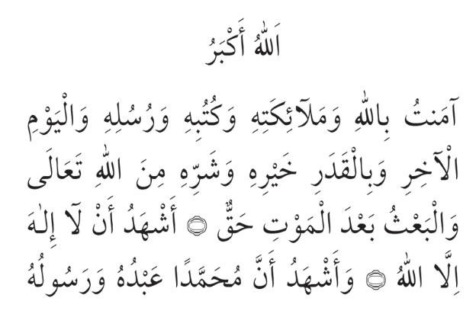
4. KONU: ÂMENTÜ DUASI VE ANLAMI
Duanın Okunuşu
Âmentü billâhi ve melâiketihî ve kütübihî ve rusülihî ve’l-yevmi’l-âhiri ve bi’l-kaderi hayrihî ve şerrihî minallâhiteâlâ ve’l-ba‘sü ba‘de’l-mevti hakkun.
Eşhedü enlâ ilâhe illallâh ve eşhedü ennemuhammeden abduhû ve rasûlüh.
Bu içeriklerin daha fazlasına mikailokumus.com üzerinden ulaşabilirsiniz.

Slide 4
4. KONU: ÂMENTÜ DUASI VE ANLAMI
Duanın Anlamı
Allah’a , meleklerine, kitaplarına, peygamberlerine, âhiret gününe, kadere, hayır ve şerrin Allah’tan geldiğine inandım. Öldükten sonra diriliş haktır.
Allah’tan başka ilâh olmadığına, Hz. Muhammed’in O’nun kulu ve elçisi olduğuna şahitlik ederim.
Bu içeriklerin daha fazlasına mikailokumus.com üzerinden ulaşabilirsiniz.

Slide 5

4. KONU: ÂMENTÜ DUASI VE ANLAMI
• Âmentü duası ile Müslümanlar inançlarını tekrar tekrar dile getirerek pekiştirirler.
• Âmentü duası kalbiyle inanmış bir Müslüman’ın inancını diliyle ifade ettiği duadır.
• İslam dinindeki imanın esasları olarak bilinen 6 şart bu duada yer alır.
• Amentü namazlarda okunan dualardan değildir.
Bu içeriklerin daha fazlasına mikailokumus.com üzerinden ulaşabilirsiniz.

Slide 6

4. KONU: ÂMENTÜ DUASI VE ANLAMI
NOT EDELİM
Âmentü duası iman esaslarını dile getiren, müminin kendini manevi yönden dinç tutmasını sağlayan, imanını tekrar dil ile tasdik ettiren duadır.
Bu içeriklerin daha fazlasına mikailokumus.com üzerinden ulaşabilirsiniz.

Slide 7

4. KONU: ÂMENTÜ DUASI VE ANLAMI
Örnek
Ayet
Ey Muhammed! İşte bunun için insanları tevhide davet et ve sana emredildiği gibi dosdoğru ol. Onların heveslerine uyma ve şöyle de "Ben Allah'ın kitaptan indirdiğine inandım…”
(Şûrâ Sûresi 15. ayet)
Bu içeriklerin daha fazlasına mikailokumus.com üzerinden ulaşabilirsiniz.

Slide 8
4. KONU: ÂMENTÜ DUASI VE ANLAMI
Ayetin
Yorumu
• Hz. Muhammed (s.a.v.) indirilmiş ilahi kitaba iman etmiştir.
• Hz. Muhammed (s.a.v.) insanları Allah’ın varlığına davet etmektedir.
• Amentü ifadesi Kur’an’da yer alan ayetlerde geçen bir terimdir.
Bu içeriklerin daha fazlasına mikailokumus.com üzerinden ulaşabilirsiniz.

Slide 9


4. KONU: ÂMENTÜ DUASI VE ANLAMI
mikailokumus.com Kazanım Testleri
‘’Eşhedü en lâ ilâhe illallah ve eşhedü enne Muhammeden abdühû ve resûlüh.’’
‘’Ben tanıklık ederim ki Allah’tan başka ilah yoktur ve yine tanıklık ederim ki Hz. Muhammed O’nun kulu ve elçisidir.’’
Bu duanın son kısmında bulunan ifade aşağıdakilerden hangisidir?
A) Kelime-i Şehadet
B) Kelime-i Tevhit
C) İnanç esasları
D) İslam’ın Şartları
Bu içeriklerin daha fazlasına mikailokumus.com üzerinden ulaşabilirsiniz.

Slide 10
4. KONU: ÂMENTÜ DUASI VE ANLAMI
mikailokumus.com Kazanım Testleri
Müslüman olmanın ilk ve en önemli şartı, İslam’ın belirli esaslarını kabul etmektir. Elbette ki bunların en başında Allah’ın varlığına ve birliğine iman etmek gelir. Daha sonra göndermiş olduğu peygamberlere, ilahi kitaplara, meleklere, ahiret gününe, kadere, hayır ve şerrin Allah’tan geldiğine tüm kalbimizle inanmamız gerekir.
Bu metinde sözü edilen ifade aşağıdakilerden hangisidir?
A) İslam
B) Tekbir
C) Salavat
D) Amentü
Bu içeriklerin daha fazlasına mikailokumus.com üzerinden ulaşabilirsiniz.

Slide 11
4. KONU: ÂMENTÜ DUASI VE ANLAMI
mikailokumus.com Kazanım Testleri
Amentü duasında geçen inanç esaslarından biri olan ve insanın ölümü ile başlayıp başka bir alemde yeniden dirilerek, dünyada yaptığı iyilik ve kötülüklerden hesaba çekileceği, sonrasında sonsuza kadar kalacağı ebedi hayata iman etmek, kişinin Allah’ın emirlerine uygun bir şekilde yaşamasını sağlar
Bu metinde aşağıdaki iman esaslarından hangisi açıklanmaktadır?
A) Allah’a iman
B) Meleklere iman
C) Ahirete iman
D) Kitaplara iman
Bu içeriklerin daha fazlasına mikailokumus.com üzerinden ulaşabilirsiniz.

Slide 12



4. KONU: ÂMENTÜ DUASI VE ANLAMI
Aşağıdaki cümleleri Doğru veya Yanlış olarak işaretleyiniz.
 | Amentü namazlarda okunan dualardan değildir ancak namazlardan sonra dua edilirken okunabilir.
 | Amentü ifadesi kelime anlamı olarak “güvendim, yemin ettim” demektir.
 | Amentü kelimesi ve amentünün bazı bölümleri Kur'an-ı Kerim'de geçmektedir.
 | Âmentü duası kalbiyle inanmış bir Müslüman’ın inancını diliyle ifade ettiği duadır.
 | Âmentü duasında imanın şartları sıralanmakta ve dua besmele ile bitmektedir.
 | Âmentü duası Peygamberimizin Allah'ın kulu ve peygamberi olduğunu dilimizle söylediğimiz bir duadır.
Bu içeriklerin daha fazlasına mikailokumus.com üzerinden ulaşabilirsiniz.

Slide 13

4. KONU: ÂMENTÜ DUASI VE ANLAMI
Aşağıdaki kavramları Sözcük Avı bulmacasından bulunuz.
A | Ğ | W | A | D | E | M | Ğ | W | Ö
M | H | Ş | U | F | T | E | P | Ö | Ğ
E | A | İ | Ü | T | Ü | L | E | D | Ğ
N | Y | M | A | Ğ | Ü | E | Y | U | A
T | I | A | L | Ş | Ş | K | G | A | H
Ü | R | N | L | E | K | Ğ | A | W | İ
G | Q | D | A | R | A | T | M | Q | R
O | B | I | H | W | D | A | B | N | E
Ş | E | H | A | D | E | T | E | W | T
A | N | A | K | İ | R | W | R | Q | W
AMENTÜ
KADER
AHİRET
HAYIR
MELEK
ŞEHADET
İMAN
PEYGAMBER
ALLAH
DUA
Bu içeriklerin daha fazlasına mikailokumus.com üzerinden ulaşabilirsiniz.

Slide 14

4. KONU: ÂMENTÜ DUASI VE ANLAMI
Aşağıdaki tanımların karşılığı olan kavramları sırasıyla söyleyiniz.
1
“İnandım, iman ettim.” anlamına gelen ifade
3
Amentü Duası
2
Eşhedü enlâ ilâhe illallâh ve eşhedü ennemuhammeden abduhû ve rasûlüh.
4
Ahiret
3
İslam dinindeki imanın esaslarının sıralandığı dua
2
Kelime-i şehadet
4
İnsanların öldükten sonra sonsuza kadar yaşayacakları hayat.
6
İmanın şartları
5
İyilik, güzellik, iyi olan şeyler, yararlı olan, faydası dokunan
1
Amentü
6
Mümin olmanın göstergeleri
5
Hayır
Bu içeriklerin daha fazlasına mikailokumus.com üzerinden ulaşabilirsiniz.

Slide 15
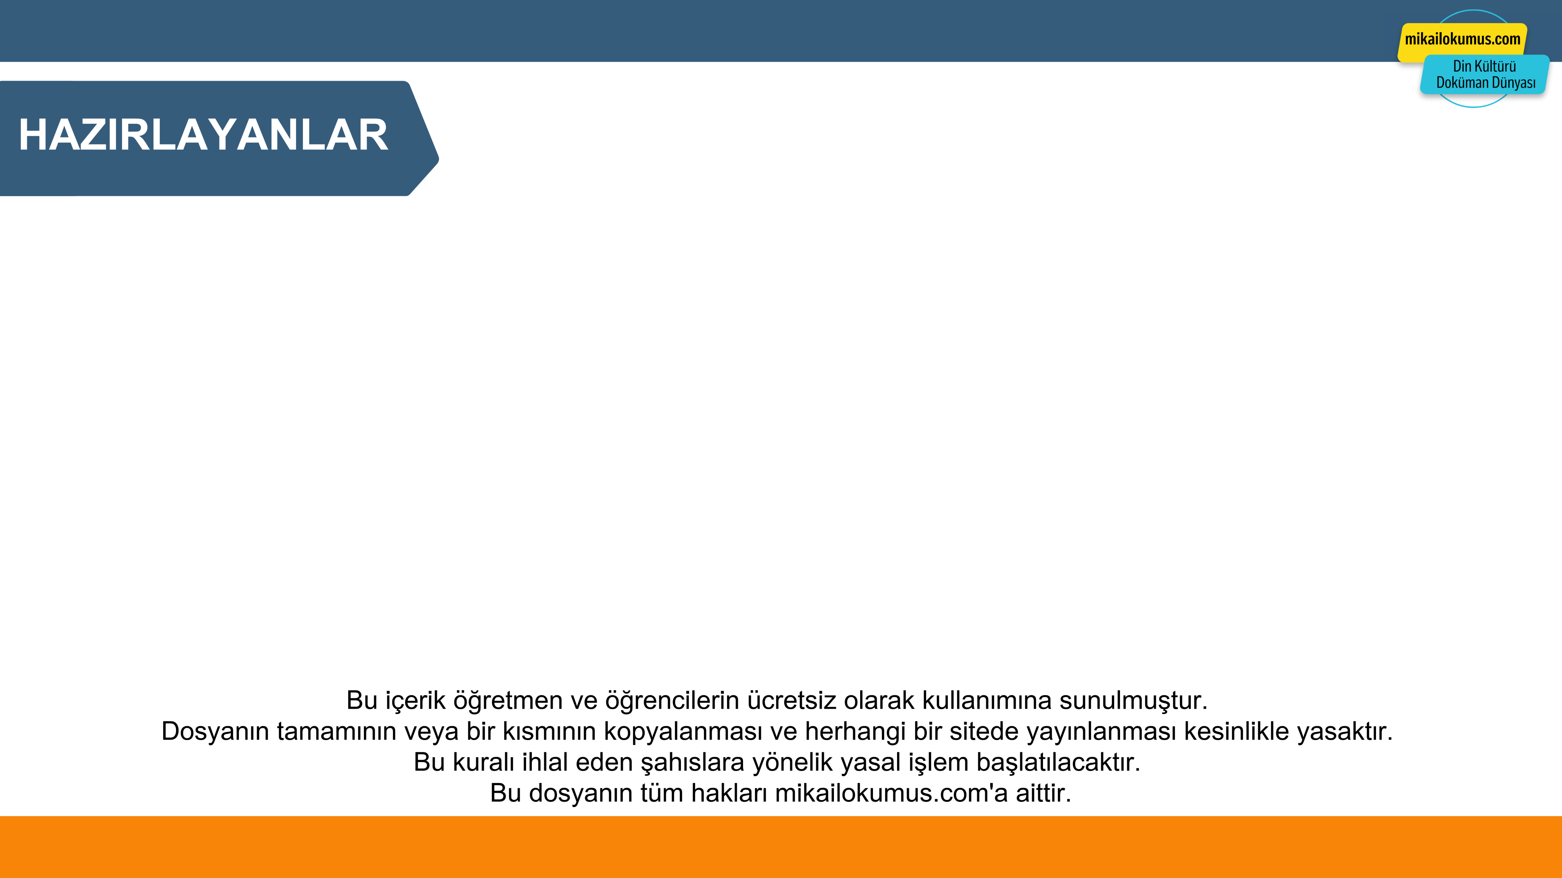

4. KONU: ÂMENTÜ DUASI VE ANLAMI
Mikail OKUMUŞ
Adem USTAOĞLU
Ekrem BALCI
Bu içeriklerin daha fazlasına mikailokumus.com üzerinden ulaşabilirsiniz.

